Slide 1


Bitcoin 挖矿与区块链分叉
陈亮 副教授
中山大学 计算机学院

Slide 2

课程大纲
Week-1 9月2日 课程介绍，与区块链落地应用；比特币前传
Part-1: 比特币与以太坊基础知识部分
Week-2, 9月9日 Bitcoin 的密码学基础
Week-3, 9月16日 Bitcoin 的数据结构
Week-4, 9月23日 Bitcoin 的引擎：共识机制
Week-5, 9月30日 比特币的挖矿 与 分叉
Week-6, 10月7日 比特币的 激励策略 与 比特币社区
Week-7, 10月14日 以太坊概述、数据结构 与 共识机制
Week-8, 10月21日 以太坊 与 智能合约 系统层面的知识
Week-9, 10月28日 区块链网络、匿名、与监管
Week-10, 11月4日 考试周（不上课）

Slide 3
课程大纲 (Cont.)
Part-2: 区块链科研启发
Week-11, 11月11日 区块链 研究现状
Week-12, 11月18日 数据分析 与 反欺诈
Week-13, 11月25日 区块链的 安全问题 与 攻击模型
Week-14, 12月2日 高性能区块链 与 分片技术
Week-15, 12月9日 区块链 的 互操作性
Week-16, 12月16日 区块链 与 Game Theory
Week-17, 12月23日 区块链 与 网络优化、BFT类协议
Part-3: 区块链工程实践课
Week-18, 12月30日 实践开发课程1
Week-19, 1月6日 实践开发课程2

Slide 4
Outline of this Class
Part 1: Math behind Mining
Part 2: Forking —— 分叉
Part 3: 比特币挖矿安全机制的保障

Slide 5
课前，（去年的学生问的）几个问题的答疑
“老师，我有一个问题：比特币中的密码学原理主要就是哈希和数字签名，
我的理解是哈希是用于矿工们挖矿的过程的，
然后数字签名是为了去中心化账户管理，给用户自己非对称加密来验证身份的，
这样的理解正确吗？”
解答：
安全的数字签名机制可以防止恶意攻击者伪造比特币拥有者的签名
防止窃取别人的比特币

Slide 6
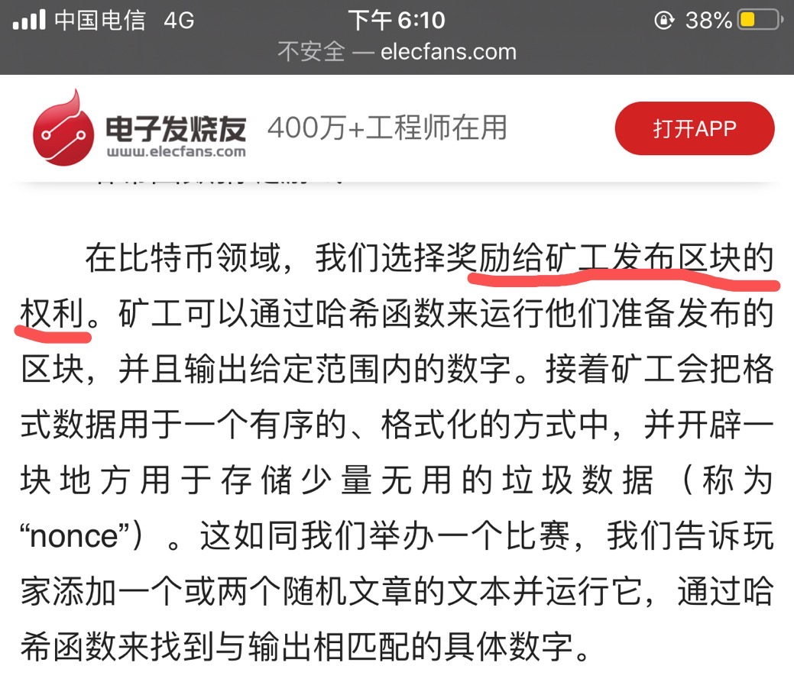
课前，几个问题的答疑
“老师我没有搞懂区块发布的意思”
解答：
发布意思就是 一个矿工获得记账权的时候，他就有权利向整个网络广播它所打包生成的区块了
别的节点收到这个新block 之后，验证一下合法性之后，就要添加到区块链的尾部了
该截图展示误人子弟的错误网络知识

Slide 7
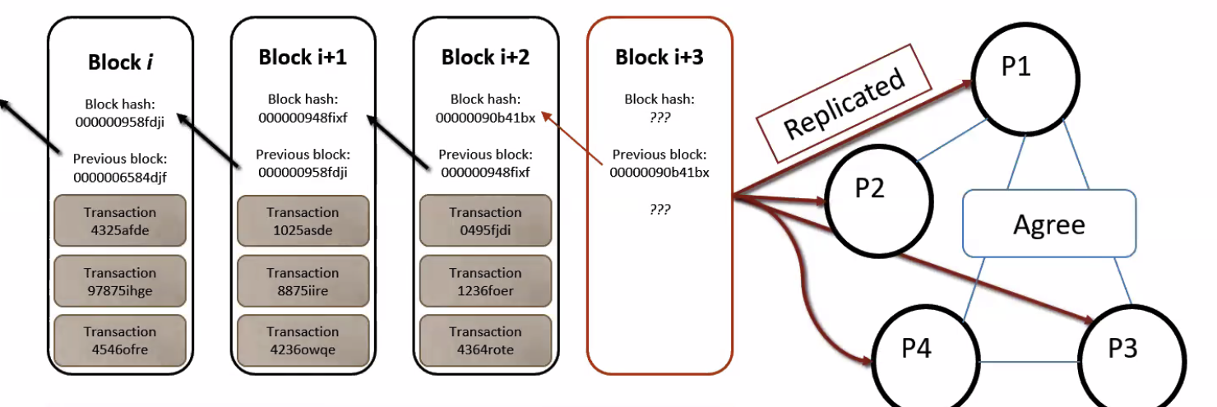
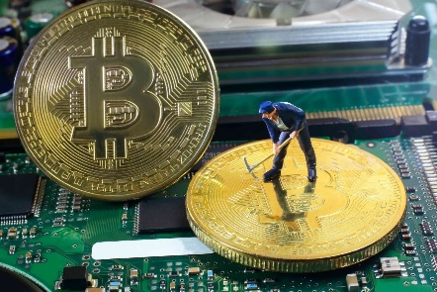
回顾：比特币的共识 ——基于“工作量证明”的挖矿
Mining is a process by which new blocks are added to the blockchain

Slide 8
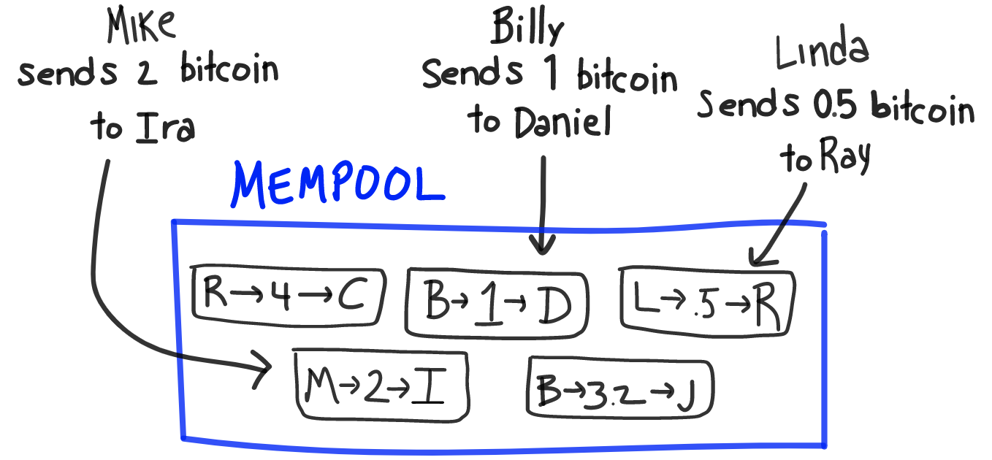
课前答疑 – 交易上链之前的存储地方：mempool
Mempool
https://blog.kaiko.com/an-in-depth-guide-into-how-the-mempool-works-c758b781c608
The mempool is the node’s holding area for all the pending TXs.

Slide 9
课前，几个问题的答疑
“我不太理解 block 代表的意义，发布一个新的 block 是指发布一个新的矿区吗？ 是指拥有比特币的矿工进行比特币交易的记录集合吗？”
解答：
一个新区块就是一堆交易的集合
所有的交易提交到比特币网络之后，不是以每个交易为单位放到链上，这样太繁琐了；
而是以一组为单位打包批处理： 以区块为单位打包上链
“Block 是指拥有比特币的矿工进行比特币交易的记录集合吗？”
解答：矿工只是为整个网络来帮助来记账的
比特币网络中的交易是比特币持有者之间的转账记录

Slide 10
课前，几个问题的答疑
“所以矿工不是指每一个拥有比特币的组织或者用户吗？矿工他是实际存在的人或者组织吗？”
解答：矿工其实就一台可以具有哈希计算能力的电脑
是用来“铸币”的
矿机背后肯定有个所有者
所有矿机都是按照去中心化的方式来组织的
矿机可以通过挖矿来获得比特币，即出块奖励， 背后的所有人就持有了奖励的比特币了，但是它可以不花比特币：继续持有，或者卖给交易所
“挖矿就是给定了输出，然后他们拿数据放进哈希函数试答案的过程吧？如何判断一个矿工挖到矿了？”
PoW 的原理已经在上节课讲过了

Slide 11
今天课程的两个引言

Slide 12
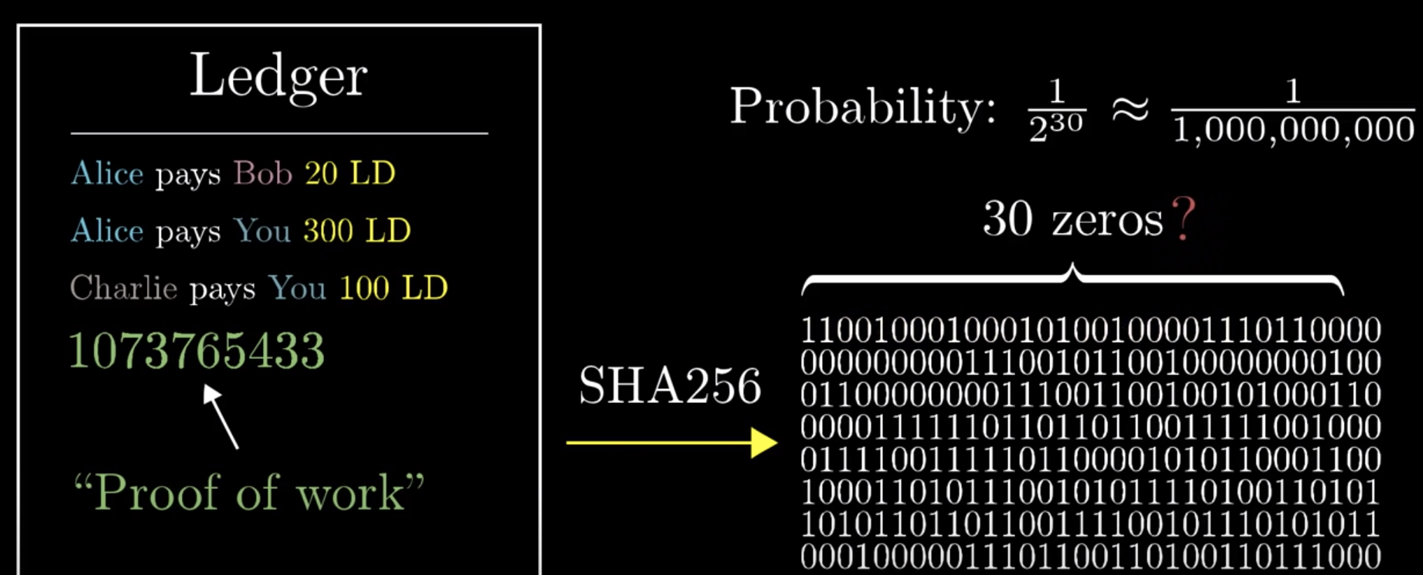

(引言) 第二课的剧透：Proof of Work, & Difficulty
今天就来讲更多的挖矿细节与数学原理。

Slide 13
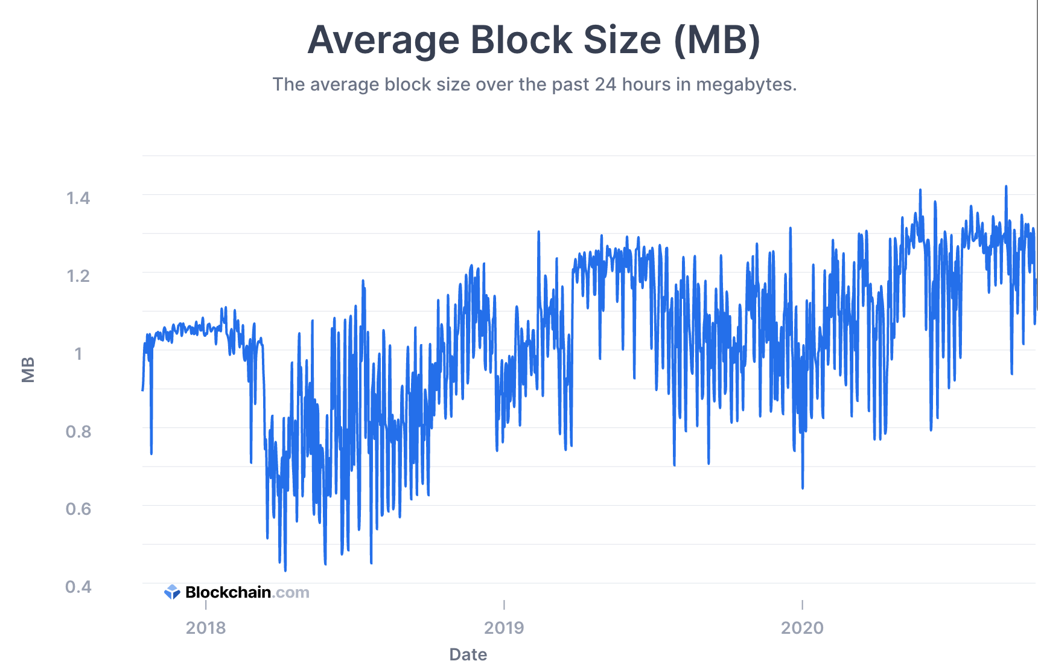
(引言) 为何区块的大小如此动荡？为何超过1MB？
原因：比特币的区块链曾发生过针对规则的“分叉”。这节课会讲分叉。

Slide 14
Outline
Part 1: Math behind Mining
挖矿的概率分析
挖矿的难度设置
Part 2: Forking
Part 3: 比特币安全机制的保障

Slide 15
挖矿的概率分析

Slide 16
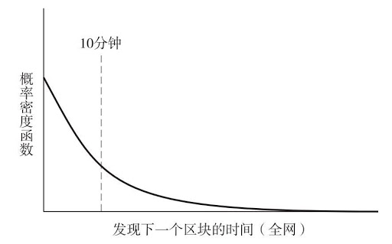
挖矿的概率分析
全网挖出新块的过程：伯努利试验，Poison process
出块时间服从 exponential distribution, 具有“无记忆性 ( memoryless)”
Question: 当10分钟之后没有出块，全网的所有 miners 之后再经过多久可以出块？
答案是：还是10分钟。
背后是什么原理？
全网发现下一个区块所需时间的概率密度函数

Slide 17
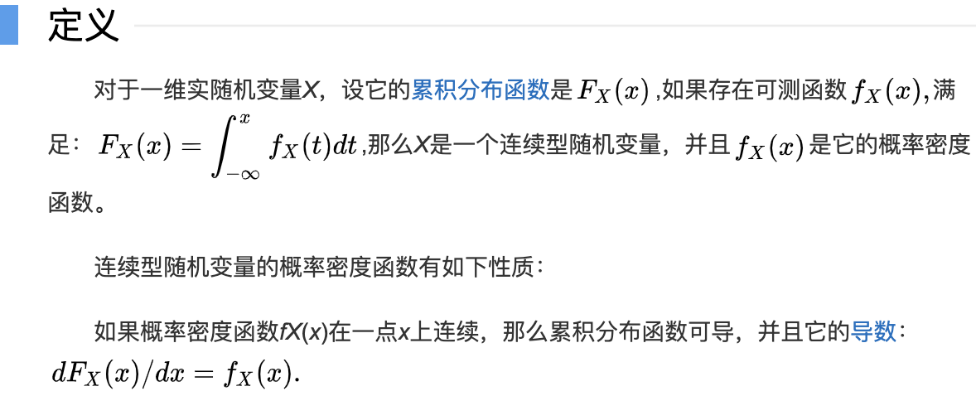
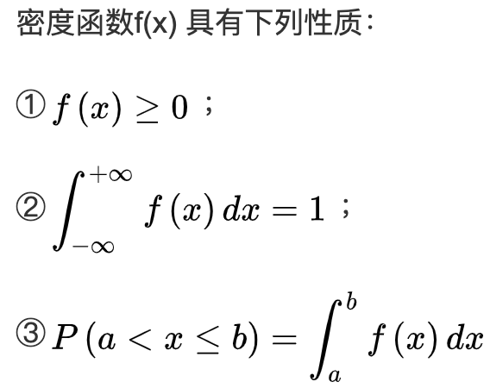
PDF：Probability Distribution Function

Slide 18
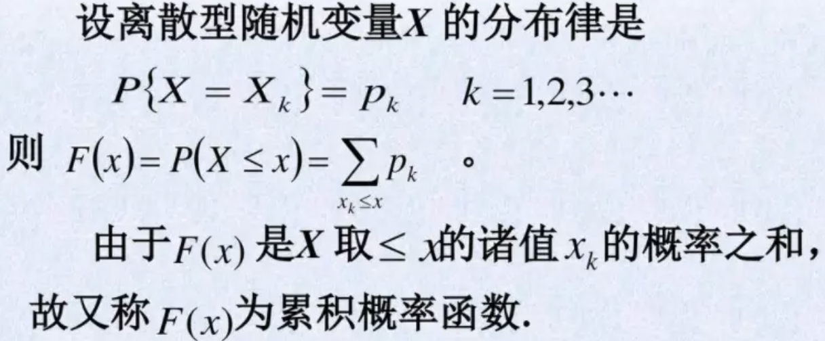
离散型随机变量的概率分布

Slide 19
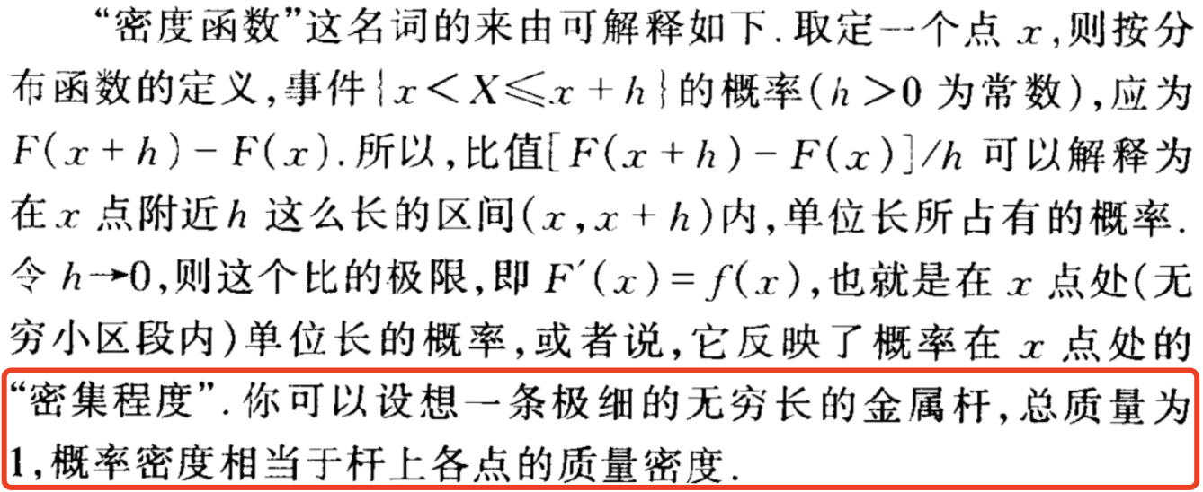
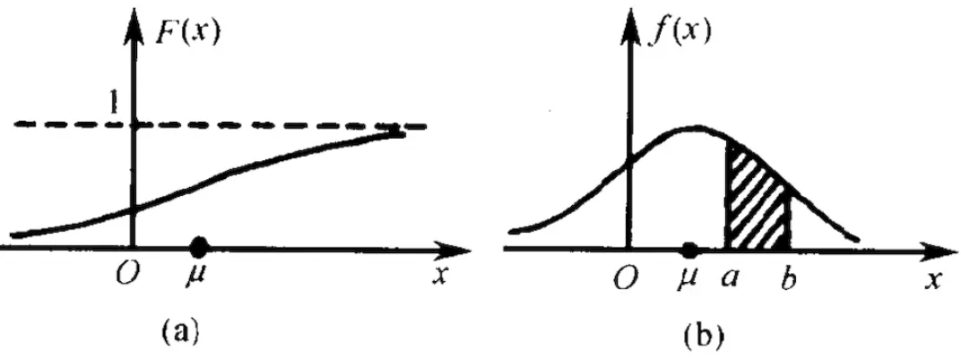
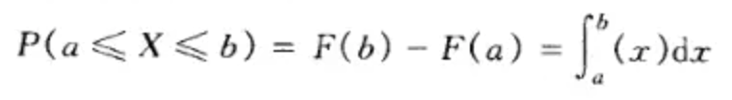
连续型随机变量也有“概率函数”和“概率分布函数”吗？
概率函数 -- 概率密度函数
陈希孺老师所著的《概率论与数理统计》
右图中的面积表示概率

Slide 20
PDF of mining the next block
全网发现下一个区块所需时间的概率密度函数。
该函数可以用来计算全网10分钟之内出块的概率
对从0到10分钟之内的概率密度函数求积分。
But, to any miner:
The avg time spent on mining the next block = 10 min / ratio of its hash power
假如有全网 0.1% 的 hash power, 每 10,000 分钟能找到一个Block：one week.
时间间隔的波动会很大，靠运气

Slide 21
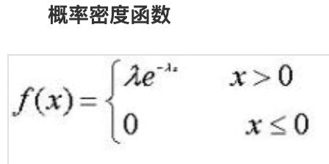
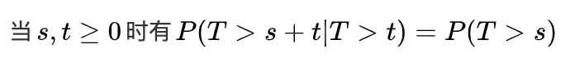
指数分布
指数分布（也称为负指数分布）是描述泊松过程中的事件之间的时间的概率分布，即事件以恒定平均速率连续且独立地发生的过程。
若随机变量x服从参数为λ的指数分布， 指数分布的区间是 [0,∞)，则记为 X ~ E(λ)
无记忆性
指数函数的一个重要特征是无记忆性（Memoryless Property，又称遗失记忆性）。这表示如果一个随机变量呈指数分布,
如果 T 是某一元件的寿命，已知元件使用了 t 小时，它总共使用至少 s+t 小时的条件概率，与从开始使用时算起它使用至少 s 小时的概率相等。

Slide 22
挖矿的概率分析 (cont.)
全网所有 miners 的伯努利试验：Poison process
当10分钟之后没有出块，全网所有矿工节点之后再经过多久可以出块？
答案是：还是10分钟。
这个性质看似无情，其实无记忆性恰恰是保证公平挖矿的理论所在
算力强的矿机与算力弱的矿机在每一次尝试“解题”的过程中，要具有相同的成功概率才行

Slide 23
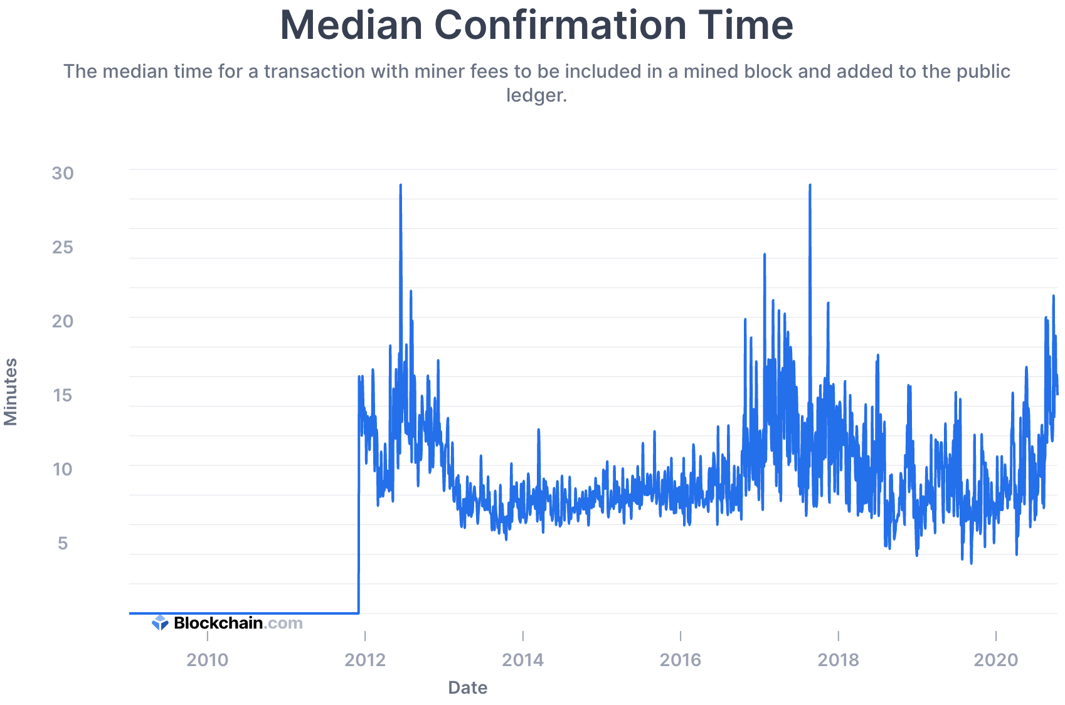
一些挖矿的统计数据
Median Confirmation Time of a TX

Slide 24
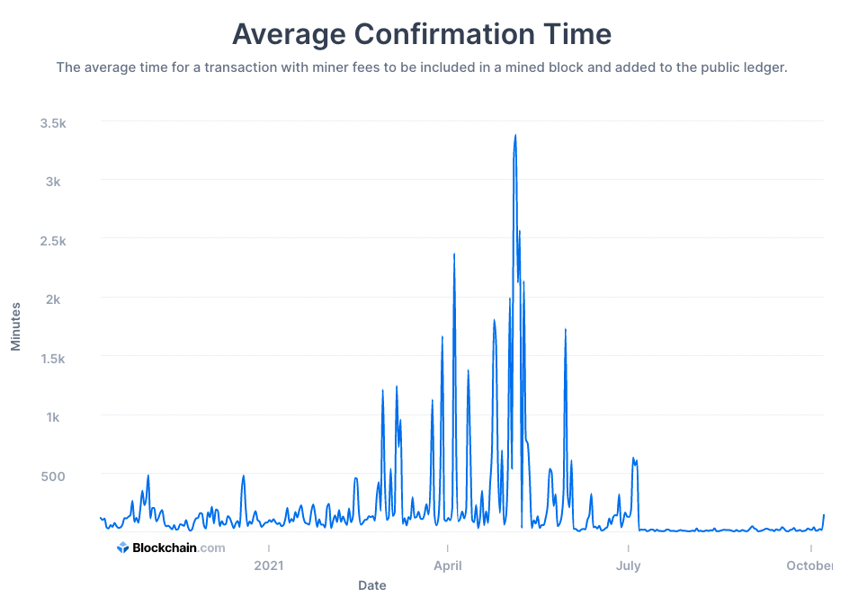
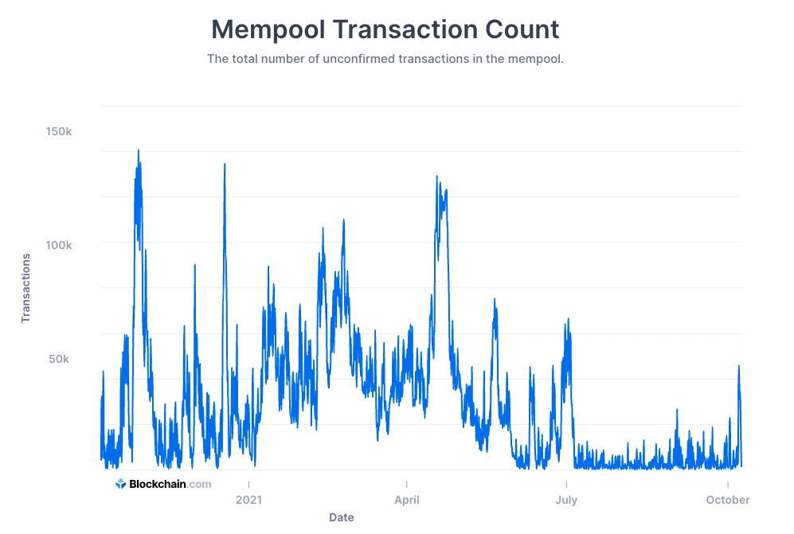
一些挖矿的统计数据 (cont.)

Slide 25
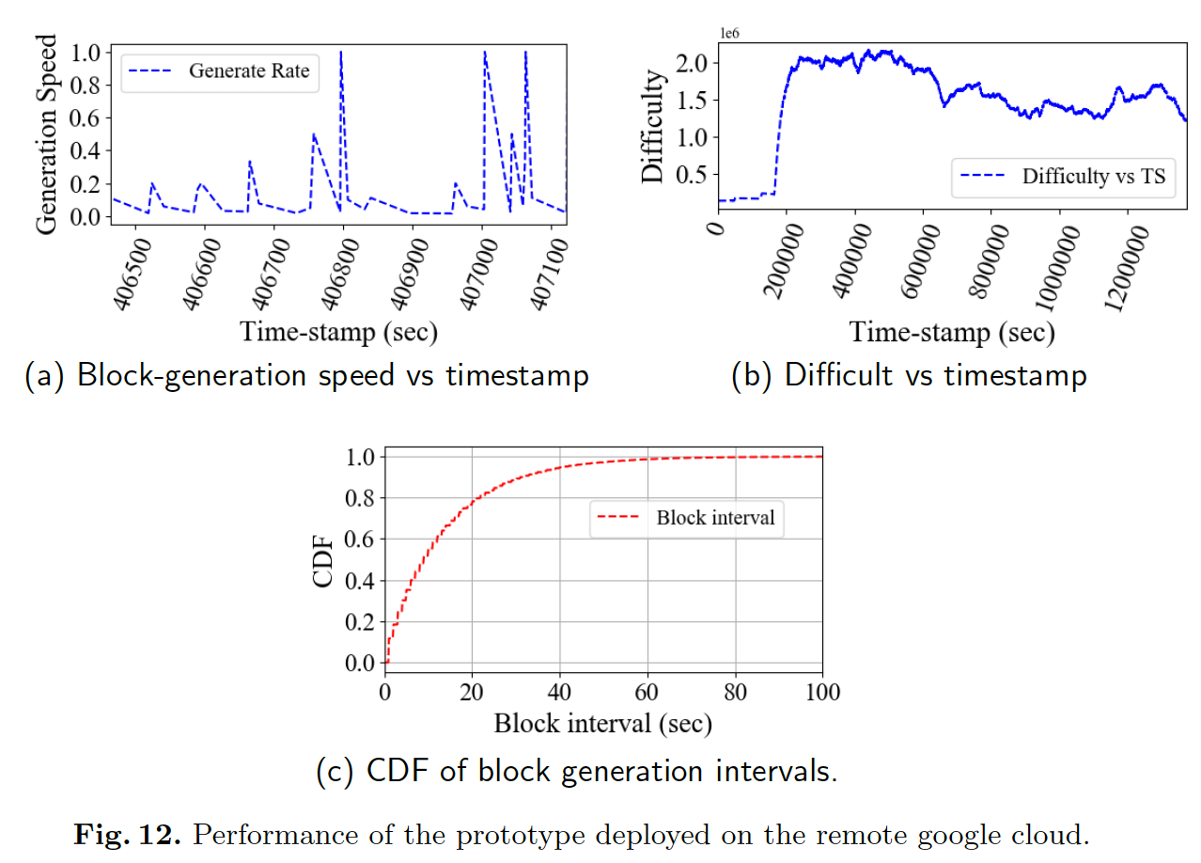
一些挖矿的统计数据 (cont.)

Slide 26
挖矿的难度

Slide 27
Mining Difficulty
Difficulty is a measure of how difficult it is to mine a block,
i.e., to find a hash falling into a given target.
A high difficulty indicates that it will take more computing power to mine the same number of blocks,
making the network more secure against attacks.

Slide 28
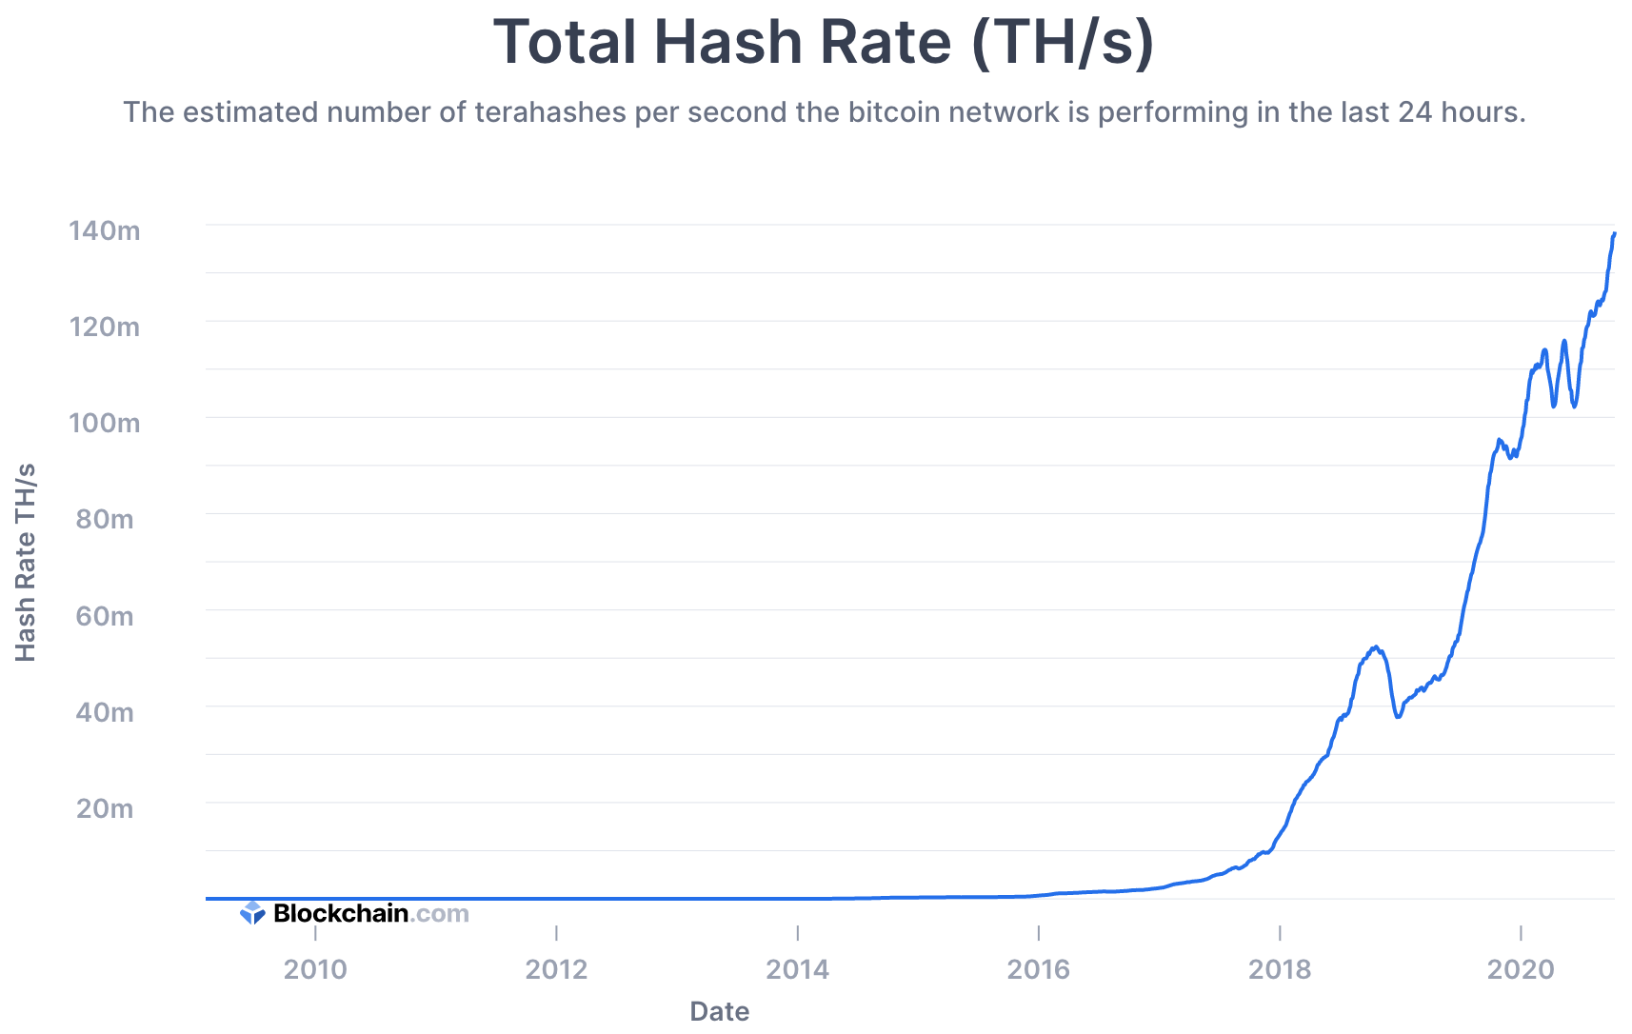
Mining Difficulty (cont.)
The difficulty adjustment is directly related to the total estimated mining power
estimated in the Total Hash Rate (TH/s) chart.

Slide 29
设置挖矿难度的原因
难度调整
The difficulty is adjusted every 2016 blocks (every 2 weeks approximately) to enforce that the average time between 2 consecutive blocks remains 10 minutes.
通过调整挖矿难度，使得出块时间相对稳定
让分叉攻击更难
分叉攻击后边会讲

Slide 30
挖矿难度的动态调整
比特币的难度调整，every two weeks, to calculate:
next_difficulty = previous_difficulty * (2 weeks) / (The time to mine the recent 2016 blocks)
分母(The time to mine the recent 2016 blocks) 为观察值，previous_difficulty 为已知值；通过该观察值，来计算下一个挖矿时段的难度 next_difficulty
分母中为什么是 2016 blocks?
It is the expected number of blocks in 2 weeks at the specified rate 10 min/block.

Slide 31
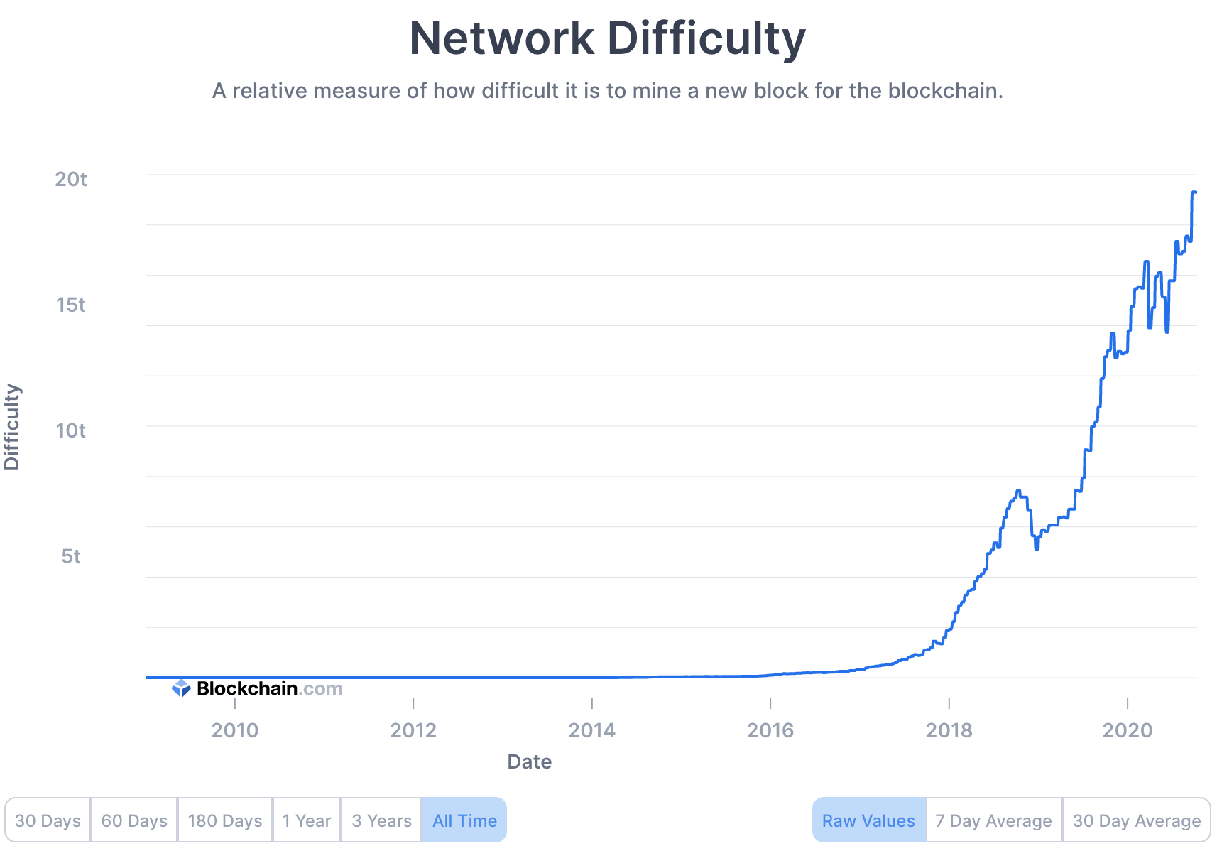
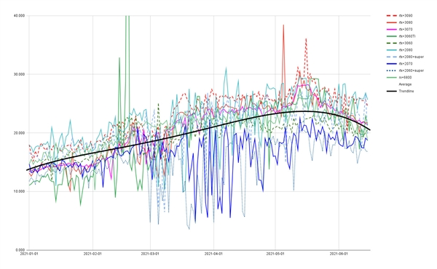
挖矿难度的动态调整 (cont.)
无奈之举：全网 Hashrate 的提高，逼着挖矿难度增加
Difficulty over time: Periodically increasing per two weeks.
挖矿的人数越来越多，用的设备越来越先进.

Slide 32
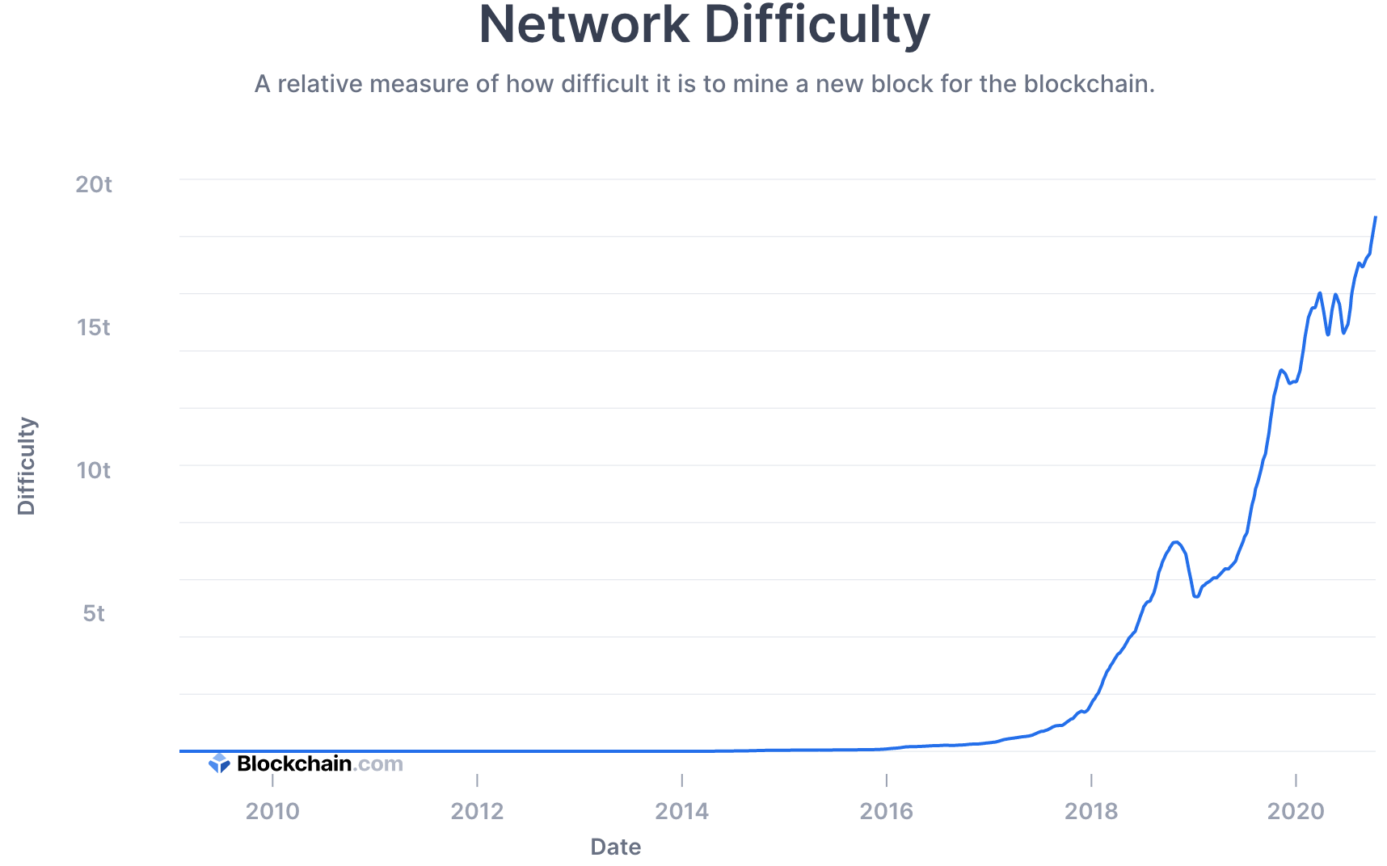
Difficulty vs. Hash Rate

Slide 33
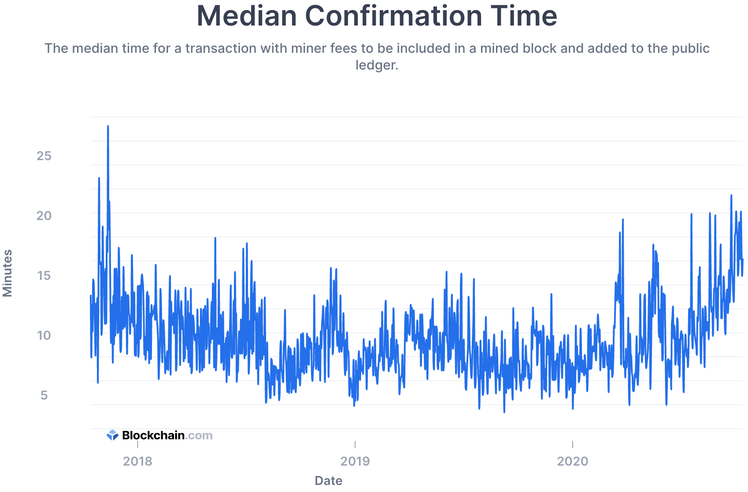
挖矿难度的动态调整的效果
虽然 Hashrate 在提高，挖矿难度也在增加
出块时间分布图：相对稳定在一个期望附近震荡

Slide 34
Outline
Part 1: Math for Mining
Part 2: Forking
一般的分叉
硬软分叉
恶意分叉
Part 3: 比特币挖矿安全机制的保障

Slide 35
一般的分叉

Slide 36
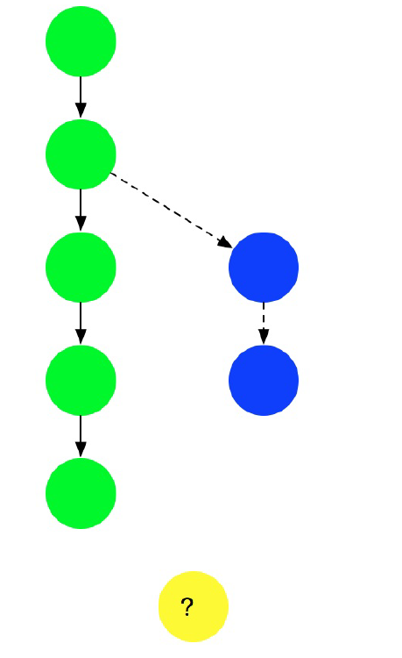
一般的分叉 与 PoW 最长链机制
P2P 区块链网络中存在什么典型问题？
假如全网同时有两个合法提案在网络中进行广播，收到的用户进行验证后，会基于用户认为的最长链基础上继续难题的计算。因此，系统中可能出现链的分叉（Forking）
解决方案：比特币网络最长链机制
假定超市只有一个收银台出口，付款时需要排成一队。可能有人不守规矩要插队，插队者排成一个小队。新到来的人只要足够理智，就会自觉选择最长的队伍进行排队

Slide 37
不得已的分叉
硬分叉 与 软分叉

Slide 38
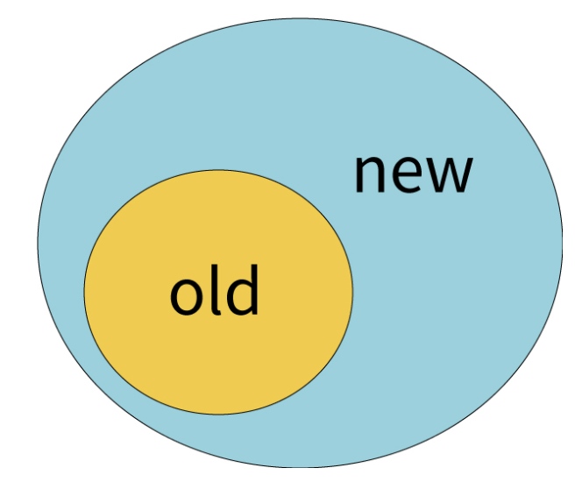
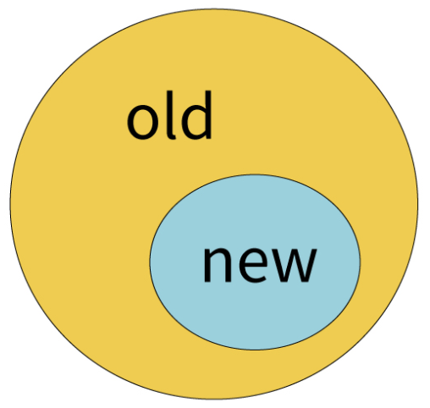
不得已的分叉——对规则的分叉
硬分叉
规则改变，产生一个不同的链
新旧节点各不兼容
软分叉
打补丁，加入新特性，让现有的规则更加严格
Such that the old nodes keep the same, but new nodes are upgraded

Slide 39
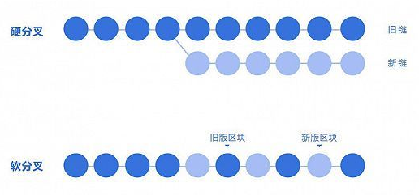
不得已的分叉——对规则的分叉(cont.)
硬分叉
区块链发生永久性分歧，在新共识规则发布后，部分没有升级的节点无法验证已经升级的节点生产的区块，通常硬分叉就会发生。
规则改变，产生一个不同的链

Slide 40
不得已的分叉——对规则的分叉(cont.)
软分叉
当新共识规则发布后，没有升级的节点会因为不知道新共识规则下，而生产不合法的区块，就会产生临时性分叉
老版本节点可能做无用功：
挖到无效块，因为这些块中包含了在新规则下无法被验证的交易
转发给其他新节点，新块不会被接受
这会强迫老节点更新协议/规则
老节点转而扩展最长的链：分叉消失

Slide 41
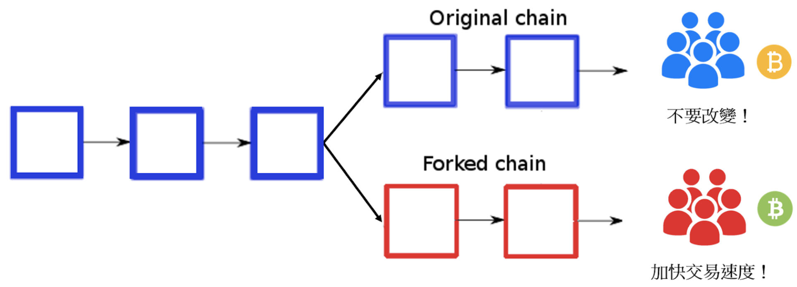
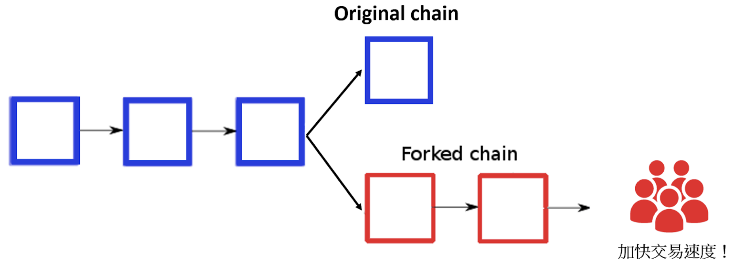
对规则的分叉(cont.) —— 硬/软分叉的例子
真实需求：加快交易速度，一些人提议
（1）换一种共识机制
（2）或者，调整关键参数，比如增大 block size
硬分叉
比如 BitcoinClassic 这个软件将 block size 的最大值调到 2M
软分叉：
如果旧节点妥协，可以升级自己

Slide 42
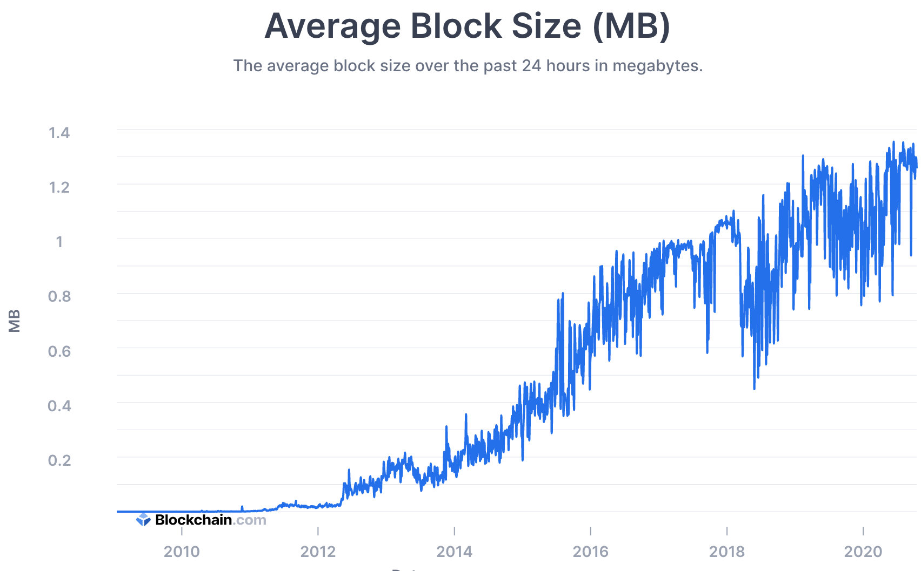
历史上 avg Block Size 确实是增大的

Slide 43
恶意的分叉

Slide 44
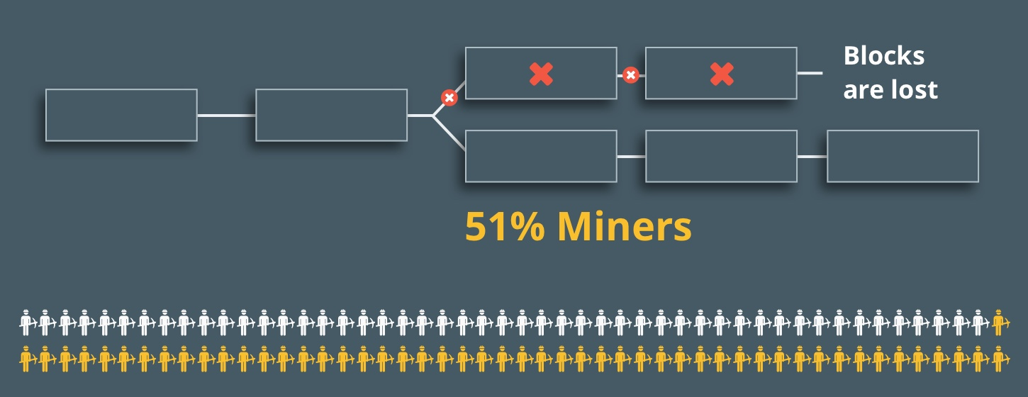
恶意的分叉
分叉攻击 —— 最长链机制带来的副作用
如，为了double spending, 发动 51% attack

Slide 45
Outline
Part 1: Math for Mining
Part 2: Forking
Part 3: 比特币挖矿安全机制的保障
挖矿的安全性分析
自私挖矿
分叉攻击分析

Slide 46
挖矿的安全性分析

Slide 47
思考1：挖矿的安全性分析
假设比特币的大部分算力是掌握在 honest 旷工手里，背后有什么安全保障？让我们思考3个小问题
#1. 恶意节点可以伪造一个交易把别人的钱转给自己吗？
不能，因为有签名机制，别的 honest 节点不会承认该交易；即使该交易已上链，也可以通过分叉把它废除了，这样该恶意节点白费力气又损失了钱
#2. 恶意节点可以 double-spending 吗？
很难，除非有 51% 算力
此外，如果大部分算力是诚实的，可以避免 selfish-mining，为什么？
自私挖矿：悄悄挖不发布，为了获取更多的出块奖励
为了理解这个问题, 我们需要讲一下 selfish mining

Slide 48
自私挖矿

Slide 49
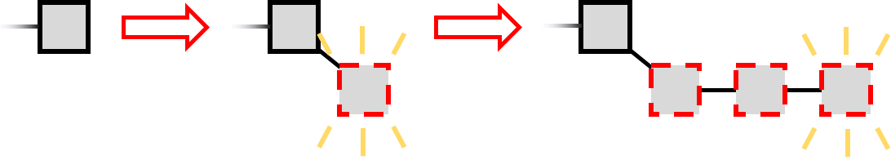
Selfish Mining —— 自私挖矿
Definition
A selfish miner hides the new block it just mined, and keeps to mine the next following this hidden one.
Motivation: Why mine secretly?
Only himself knows a new block was just mined, such that others are mining following the old previous block
一旦发布出去，大家都会在新区块后边平等地开始竞争
a secret branch
a secret branch

Slide 50
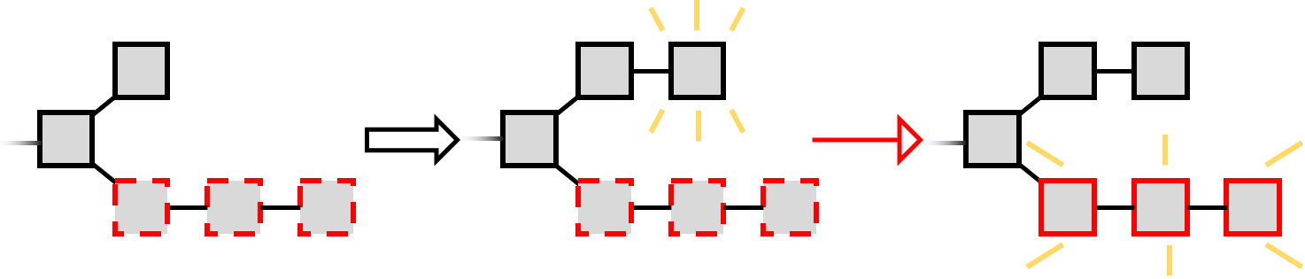
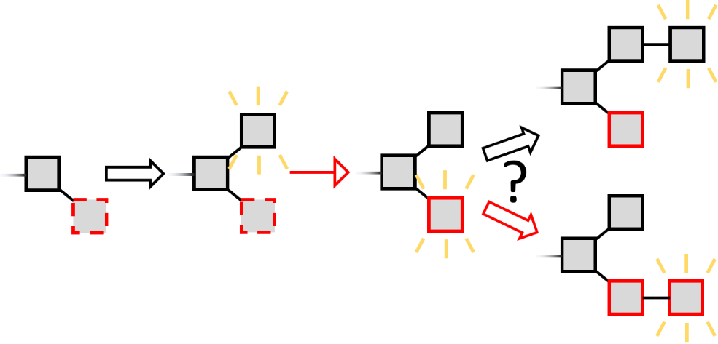
Selfish Mining —— 自私挖矿
藏起来最后发布
Risks
不发布的块有可能会浪费掉，所以还不如赶紧发布出去获取当前的出块奖励（落袋为安）
继续竞争失败
继续竞争成功
赶紧发布，继续竞争

Slide 51
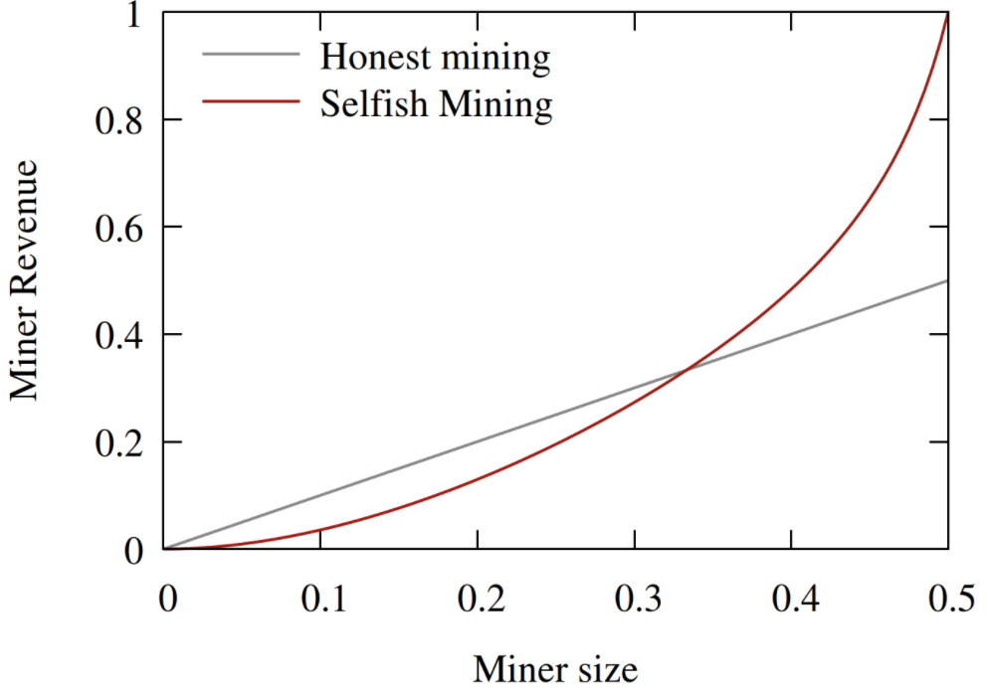
Selfish Mining —— 自私挖矿
收益曲线
（研究表明）如果一个矿工他的算力超过全网的三分一，他很可能为了更多的收益而选择自私挖矿

Slide 52
分叉攻击的一些事实与分析

Slide 53
思考2：挖矿的安全性分析
比特币的挖矿安全保障是什么？
当一个新区块来了，所有 miners 都需要停止当前的挖矿，把新 block 添加后，接着原来的成果继续挖；这样可行吗？
不可行，因为 PoW mining 是一个无记忆性的过程，
从任何时候开始挖，成功率都是一样的。
这样就可以防止“提前偷偷进行预先挖矿”
合谋发动“分叉攻击”，必须要占据系统中超过半数以上的计算力才可能成功

Slide 54
一种分叉攻击 —— 51% attack
A 51% attack is an attack on a blockchain by a group of miners who control more than 50% of the network's mining hash rate.

Slide 55
现实中的 51% 攻击
比特币区块的构建和算力的多少紧密相关，因此控制了算力就控制了区块链的生成
设想这样一个现实场景：
Alice 和 Bob之间使用比特币完成了一杯咖啡的交易，Bob在收到Alice的转账通知 (交易提交)，就给Alice提供了咖啡。
Alice不想支付这笔钱，在开始之前他把区块里的这笔交易改成Alice转给自己的一笔交易了(更改很容易，只要把接收地址和签名改掉即可)。
Alice开始尝试用这个伪区块参与挖矿 (挖矿成功后这个block会被加入主链中)，因为拥有 51% 的算力，Alice比别的节点更容易优先计算成功，导致一个伪造的区块加入主链。
(1)
A→B
(2)
A→C
(3)
51% 攻击者制造的新块，如果攻击成功，该分叉将成为主链

Slide 56
Summary of this class
Part 1: Mathematics behind Mining
Part 2: Forking —— 分叉的原理与类型
Part 3: 比特币挖矿安全机制的一些探讨

